Slide 1
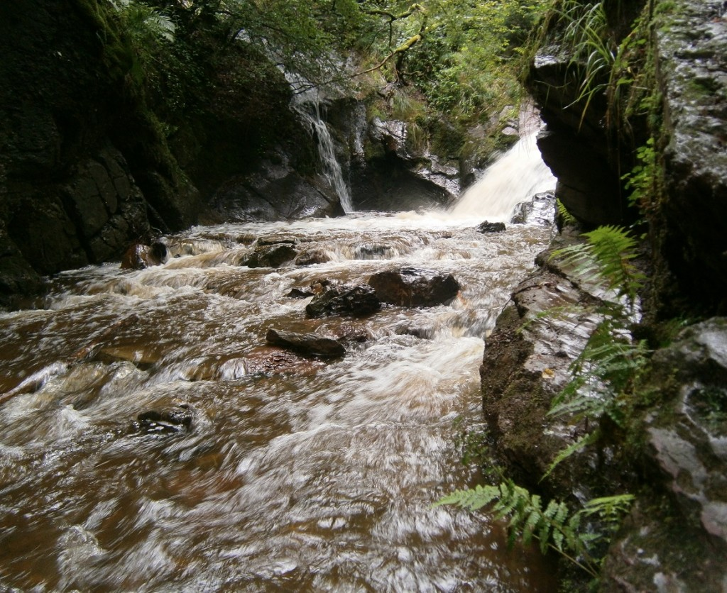
Voor gelovigen zijn er stromen van levend water

Slide 2
Jezus zegt in Johannes 7:37-38:
‘Als iemand dorst heeft,
laat hij tot Mij komen en drinken.’
‘Wie in Mij gelooft, zoals de Schrift zegt:
stromen van levend water
zullen uit zijn binnenste vloeien.’

Slide 3
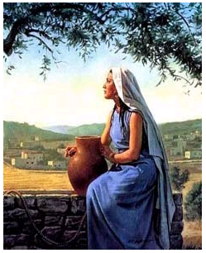
Je hebt levend water nodig uit de Levensbron
Jezus en de Samaritaanse vrouw
Zie: Johannes 4:1-30, 39-42

Slide 4
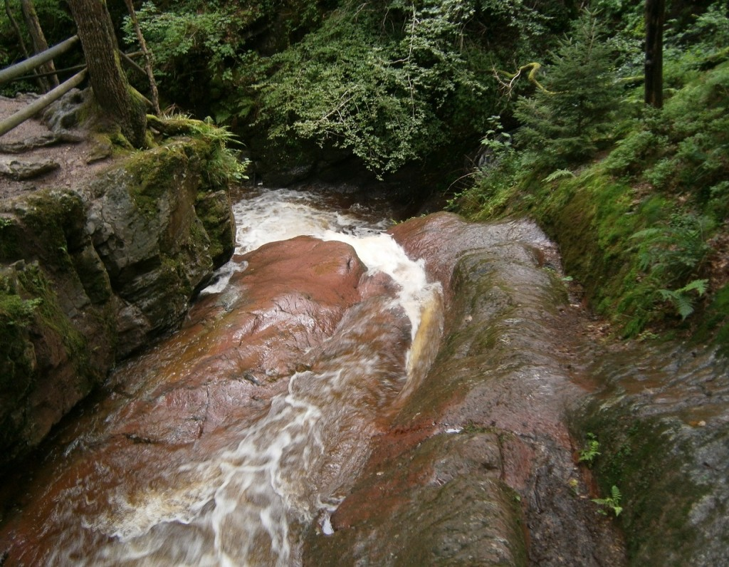
Hoe blijft er een geopende toegang tot de Levensbron?

Slide 5
Bron van levend water, ontspring nu in mij,
zend Uw Geest, o heilig God, en maak mij vrij
van elke situatie die mijn hart bezwaart.
‘k Geef mijn last aan U, Die heel mijn ziel bewaart.
Heer, U bent de Herder, die mij geneest.
Neem mij in Uw armen, leid mij door Uw Geest.
Neem mijn trots, mijn twijfels en mijn angsten nu.
Trek mij met Uw liefde, ik verlang naar U.

Slide 6
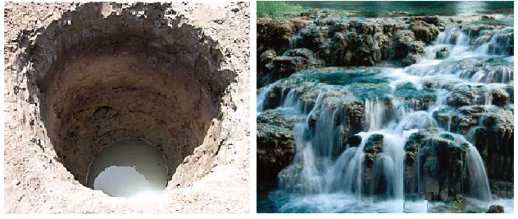
Is je bron aan het uitdrogen?... of vloeit het al over?

Slide 7
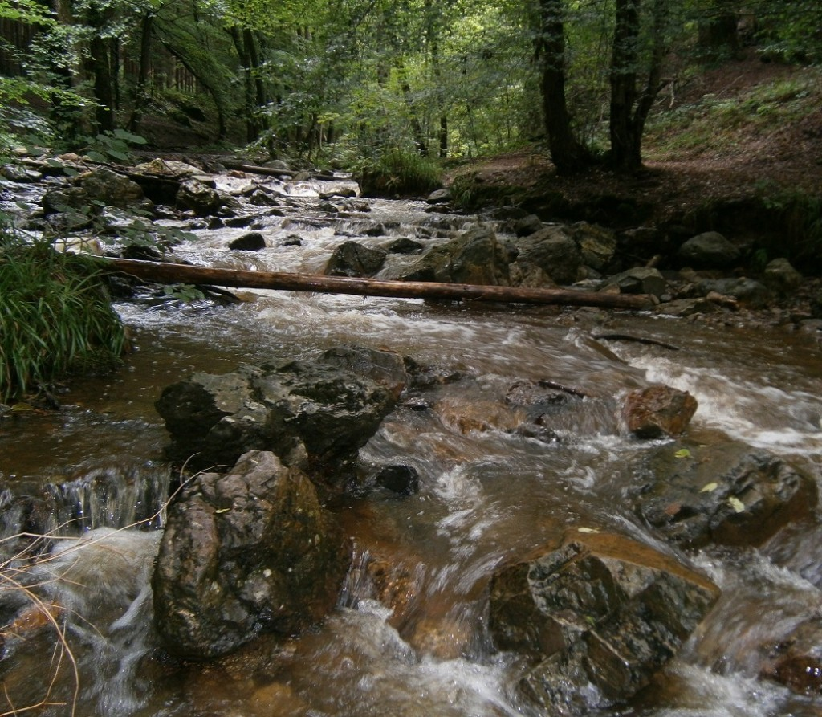
Een krachtige toestroom zal de blokkades doorbreken

Slide 8
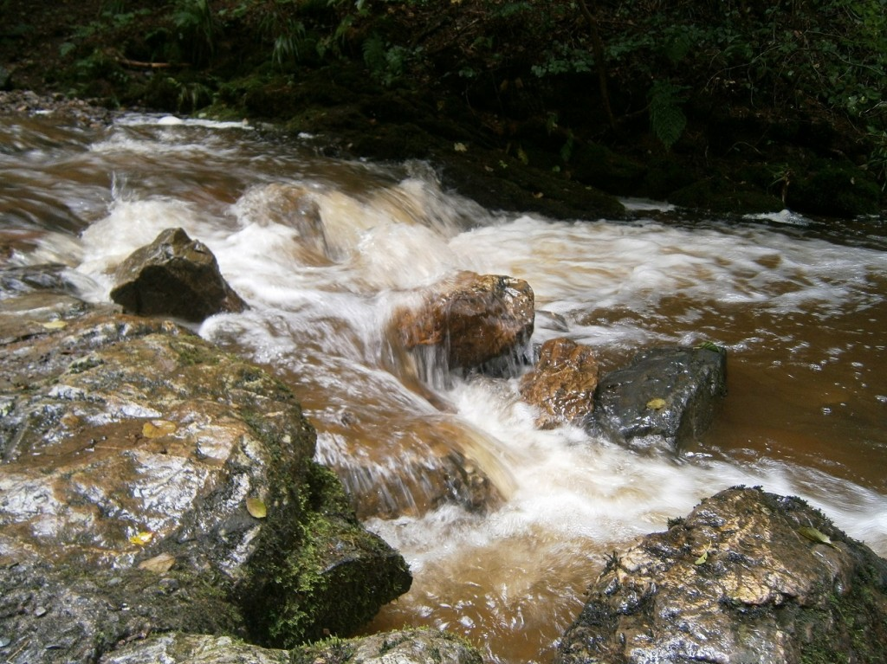
Efeze 5:18: ‘Word vervuld met de Geest.’

